Slide 1
Day 16
決策樹 (迴歸器)
[全民瘋AI系列]
第12屆 iT邦幫忙 鐵人賽

Slide 2
學習目標

Slide 3
Part 1
集成式學習
觀念講解
第12屆 iT邦幫忙 鐵人賽

Slide 4
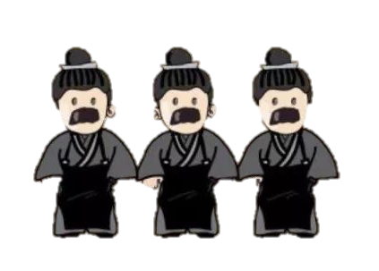

集成式學習
Ensemble learning又稱集成學習，目的是希望結合眾多的模型產生一個更強大的模型。
1. Bagging:
Random forest
2. Boosting:
AdaBoost
Gradient Boosting
3. Stacking
Notes:
Ensemble learning又稱集成學習，意指試圖以一個系統化的方式將好幾個監督式學習的模型結合在一起，目的是希望結合眾多的模型產生一個更強大的模型。在許多科學競賽中Ensemble learning在實務上是非常有效的提升預測準確率。依照Ensemble的處理方式的不同，我們可以將它分為三類。第一類為Bagging，第二類為Boosting，第三類為Stacking。

Slide 5
Bagging 自助聚合
Bagging 是 Bootstrap aggregating 的縮寫
把訓練資料重新採樣產生不同組的訓練資料
最常見的例子為隨機森林 (Random forest)
Notes:
Bagging指的是我們把訓練資料重新採樣產生不同組的訓練資料，如圖為集成學習Bagging之架構。假設我們有n筆資料我們從中抽取n’筆資料出來，這n’筆資料是可以被重複抽取的。這意味著同一筆資料可能會重複抽到好幾次，這種概念即為 Bootstrap。
重複 Bootstrap 步驟重複 m 次，做完之後我們會有 m 組的訓練資料，每一組訓練資料內都有 n’ 筆資料。最後我們會根據這 m 組的訓練資料，每一組都會去訓練出一個模型
每一個都是微弱的learner，最後合併在一起就會形成一個比較強的learner了。
根據不同組的訓練資料即使我們用同一種演算法我們也會得到不一樣的模型，他的樹是各自獨立因此可以平行化處理。代表的方法是隨機森林，隨機森林除了 Bagging 之外，還有另一個隨機的因素是每一棵樹都只能看到一部分的特徵，這些特徵是由隨機決定的。

Slide 6
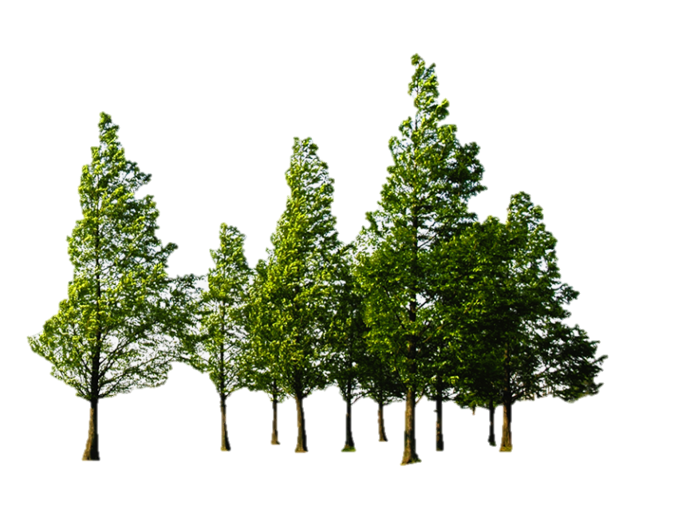
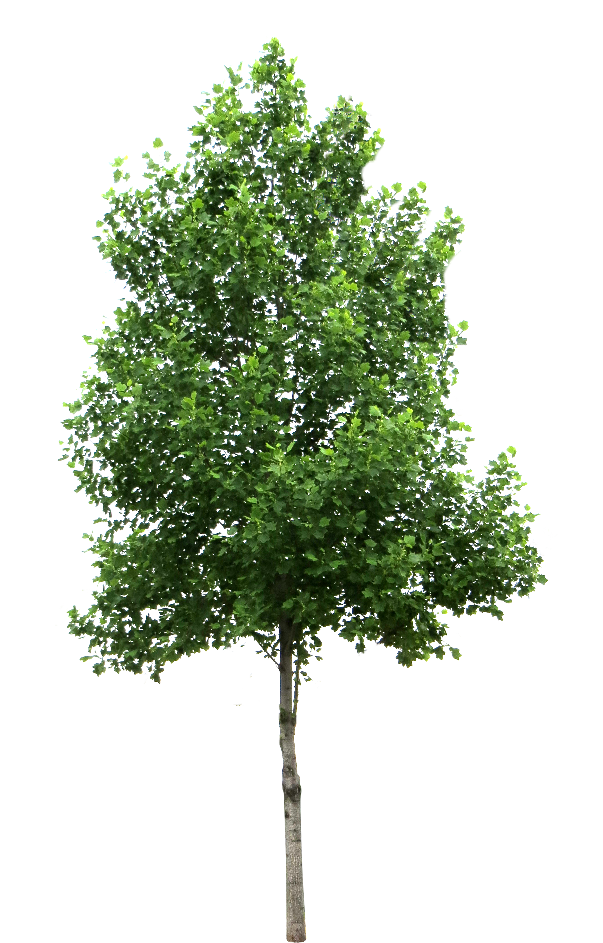
隨機森林 (Random forest)
隨機森林 = 進階版的決策樹
由很多的樹集合在一起，每一棵樹都是各自的決策樹
每一棵樹只能看見部分的特徵
集合每一棵樹的預測 (使用多數決或平均)
樹
森林
Notes:
隨機森林其實就是進階版的決策樹，這句話簡單說明，就是很多哭棵樹加起來可以變成一座森林。隨機森林是使用 Bagging + 隨機特徵的技術所產生出來的 Ensemble learning 演算法。

Slide 8
Part 2
決策樹 (迴歸器)
程式實作
第12屆 iT邦幫忙 鐵人賽

Slide 9
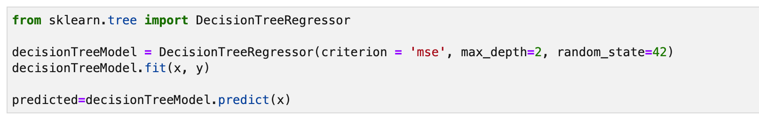
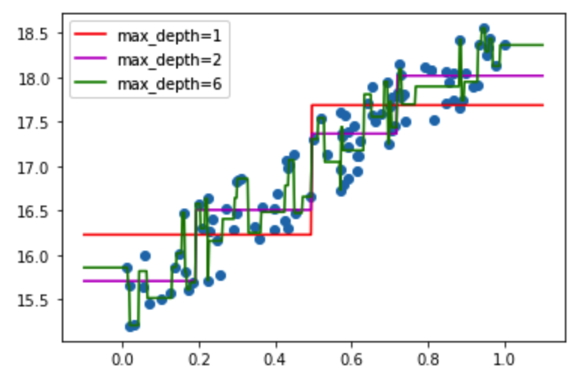
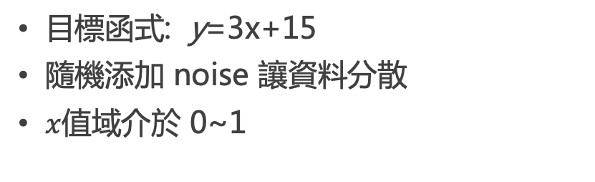
Decision Tree Regressor
目標函式: y=3x+15
隨機添加 noise 讓資料分散
$x$值域介於 0~1
Notes:
使用 sklearn 的 DecisionTreeRegressor 進行回歸預測
觀察不同的樹深對預測結果是否提升

Slide 10
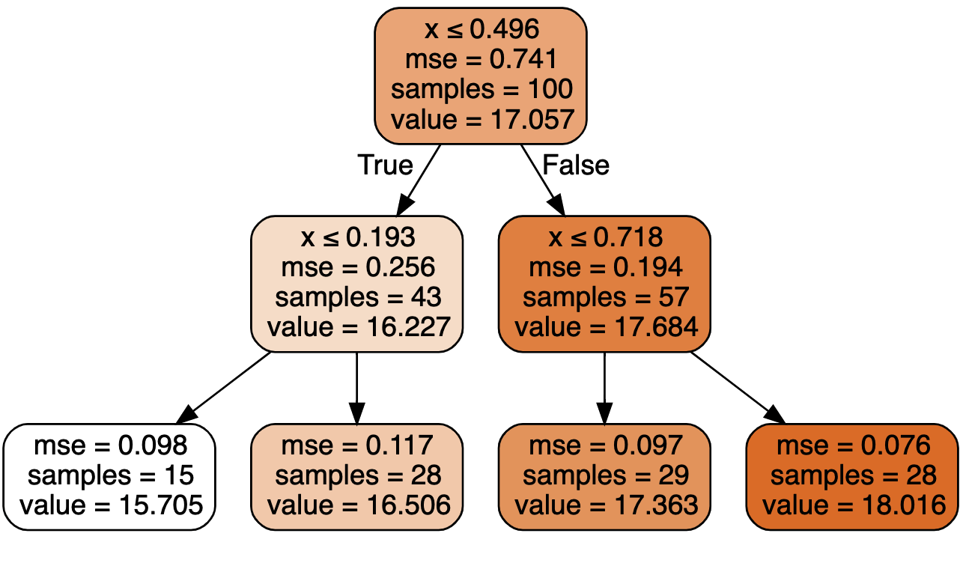
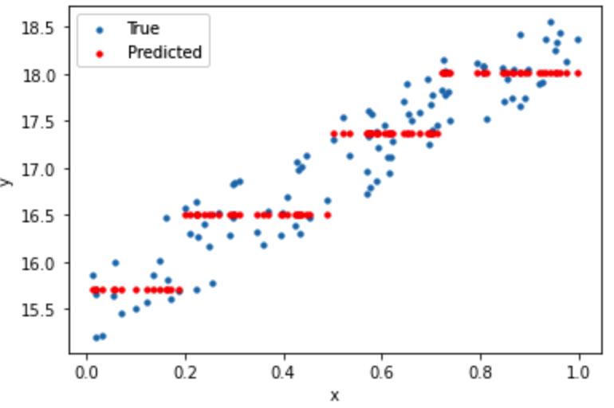
視覺化決策樹
Graphviz 是視覺化決策樹的套件，可參考 Graphviz 官網的介紹。以下範例使用 iris 資料集，採用四個特徵下去做訓練，並繪製一棵樹。
max_depth = 2
Notes:
決策樹與其他模型不同, 內部構造可以顯示並解釋

Slide 11
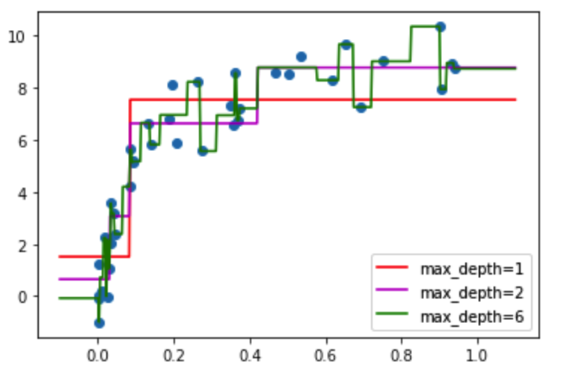

非線性回歸
動手試試看調整不同的樹深查看是否能夠提升預測準確度。
Parameters:
criterion: 評估切割點指標，mse/friedman_mse/mae
max_depth: 樹的最大深度
min_samples_split: 最少有多少資料才能再分割
min_samples_leaf: 分完後最少有多少資料才能分
透過阻止決策樹不再增長的方式來達到剪枝的作，
來避免過度學習狀況發生。

Slide 12
Reference
https://medium.com/ai%E5%8F%8D%E6%96%97%E5%9F%8E/learning-model-decision-tree-2-%E5%9B%9E%E6%AD%B8%E6%A8%B9-566a7ed9417e
https://www.twblogs.net/a/5b7c0be02b71770a43d90ad8
https://zhuanlan.zhihu.com/p/82054400
https://www.itread01.com/content/1546975998.html

Slide 13
Thanks
PRESENTED BY 10程式中
第12屆 iT邦幫忙 鐵人賽

